Slide 1
APLIKASI DATABASE KOPERASI
Denny Kurniawan - 4510210016
Mas Agung Kurniawan - 4512010040

Slide 2
Tujuan Pembuatan
Memberikan suatu sistem yang di aplikasikan secara mudah oleh para pengguna dengan sebuah aplikasi berbasis bahasa java yang langsung terhubung ke database sehingga proses pengelolaan data berjalan dengan baik

Slide 3
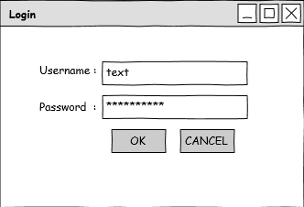
Rancangan Aplikasi
Form Login

Slide 4
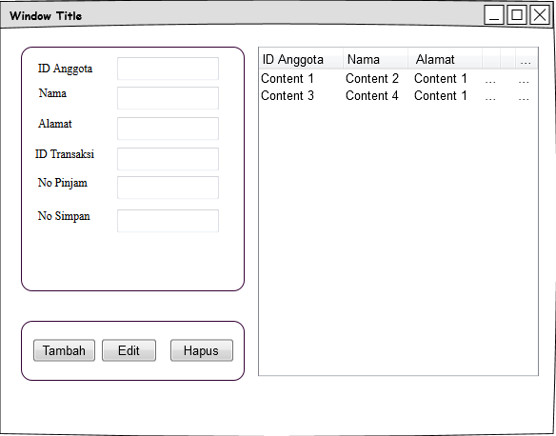
Proses data

Slide 5
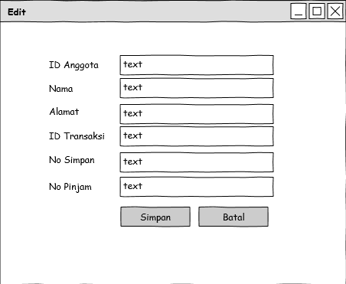
Edit File

Slide 6
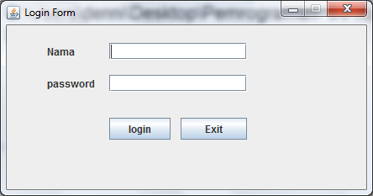
Implementasi
Tampilan awal pada saat Login terdapat field nama dan password serta dua tombol login dan exit

Slide 7
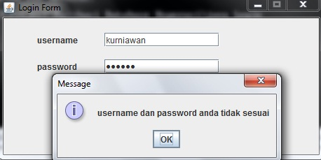
Pesan error yang ditampilkan saat user salah memasukan nama dan password

Slide 8
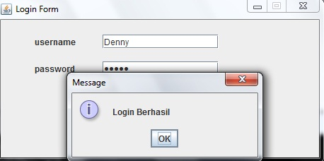
Tampilan saat user berhasil login

Slide 9
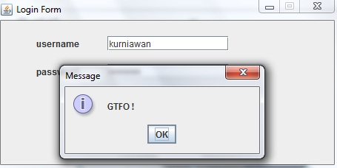
Pesan yang muncul saat user menekan tombol exit

Slide 10
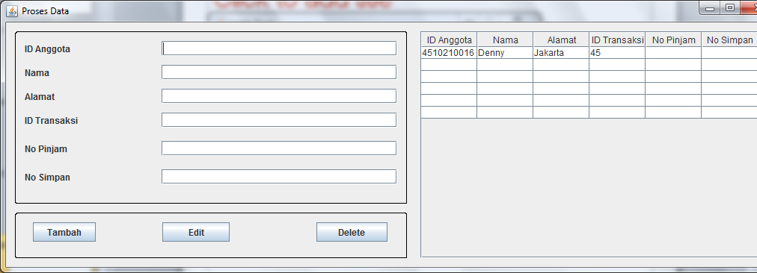
Tampilan utama setelah berhasil login

Slide 11
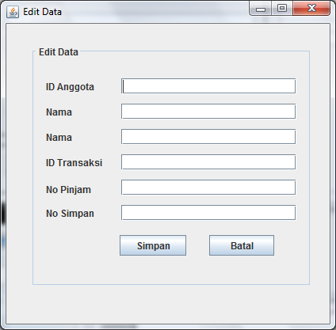
Form untuk edit data yang sudah di input sebelumnya

